Slide 1
Redes de Datos
Verónica guerra

Slide 2
Unidad 2 protocolos y comunicaciones de red
Ecured
Los protocolos son reglas de comunicación que permiten el flujo de información entre equipos que manejan lenguajes distintos, por ejemplo, dos computadores conectados en la misma red pero con protocolos diferentes no podrían comunicarse jamás, para ello, es necesario que ambas "hablen" el mismo idioma.
Organizaciones principales de estándares y normalizaciones
The Internet Engineering Task Force (IETF®)
The mission of the IETF is to make the Internet work better by producing high quality, relevant technical documents that influence the way people design, use, and manage the Internet. http://www.ietf.org/
International Telecommunication Union (ITU)
ITU is the United Nations specialized agency for information and communication technologies – ICTs. We allocate global radio spectrum and satellite orbits, develop the technical standards that ensure networks and technologies seamlessly interconnect, and strive to improve access to ICTs to underserved communities worldwide. http://www.itu.int/en/about/Pages/default.aspx
Assigned Numbers Authority (IANA)
The global coordination of the DNS Root, IP addressing, and other Internet protocol resources is performed as the Internet Assigned Numbers Authority (IANA) functions. https://www.iana.org/

Slide 3
Telecommunications Industry Association (TIA)
The Telecommunications Industry Association (TIA) is the leading trade association representing the global information and communications technology (ICT) industry through standards development, policy initiatives, business opportunities, market intelligence and networking events. With support from hundreds of members, TIA enhances the business environment for companies involved in telecom, broadband, mobile wireless, information technology, networks, cable, satellite, unified communications, emergency communications and the greening of technology. TIA is accredited by ANSI. http://www.tiaonline.org/about/
International Organization for Standardization (OSI)
creates documents that provide requirements, specifications, guidelines or characteristics that can be used consistently to ensure that materials, products, processes and services are fit for their purpose. https://www.iso.org/standards.html
Institute of Electrical and Electronics Engineers (IEEE)
creates an environment where members collaborate on world‐changing technologies, from computing and sustainable energy systems to aerospace, communications, robotics, healthcare, and more. The IEEE Brand Identity Toolkit explains the basic usage rules for all corporate identity elements and how to utilize them to create a powerful and consistent communications piece. http://www.ieee.org/about/index.html

Slide 4
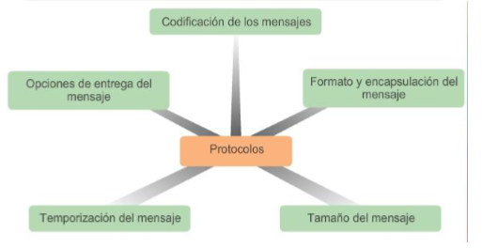
Codificación de los mensajes
Los protocolos que se utilizan en las comunicaciones de red comparten muchas de las características fundamentales de los protocolos que se utilizan para regir las conversaciones humanas correctas.

Slide 5
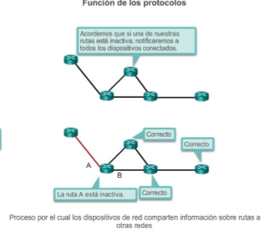

Slide 6
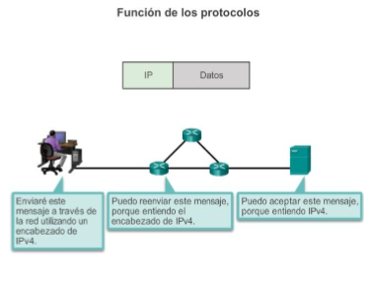

Slide 7
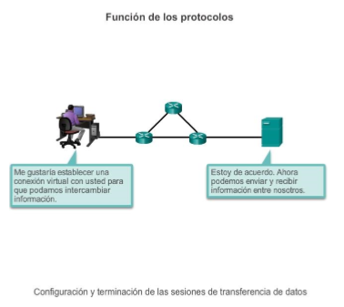

Slide 8
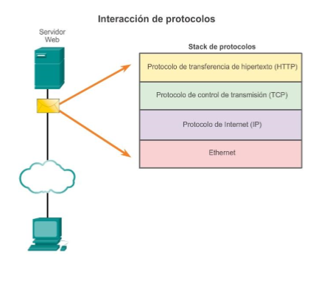

Slide 9
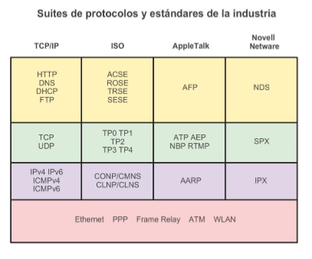

Slide 10
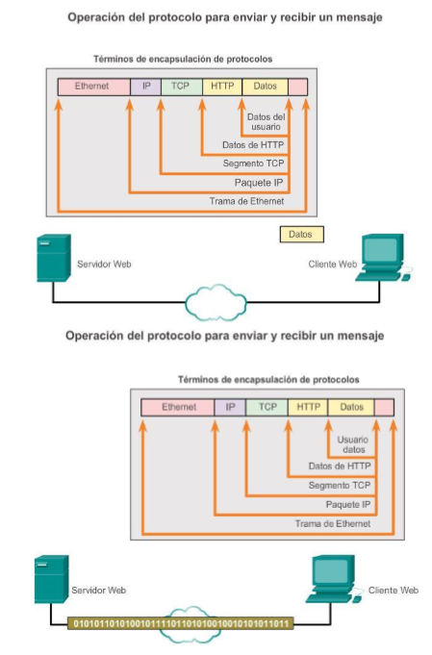

Slide 11
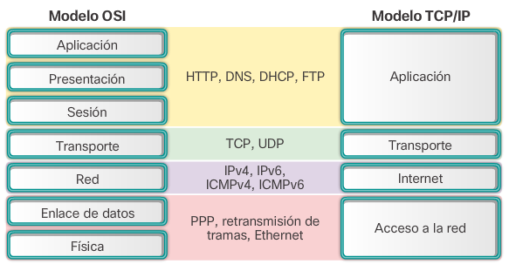

Slide 12
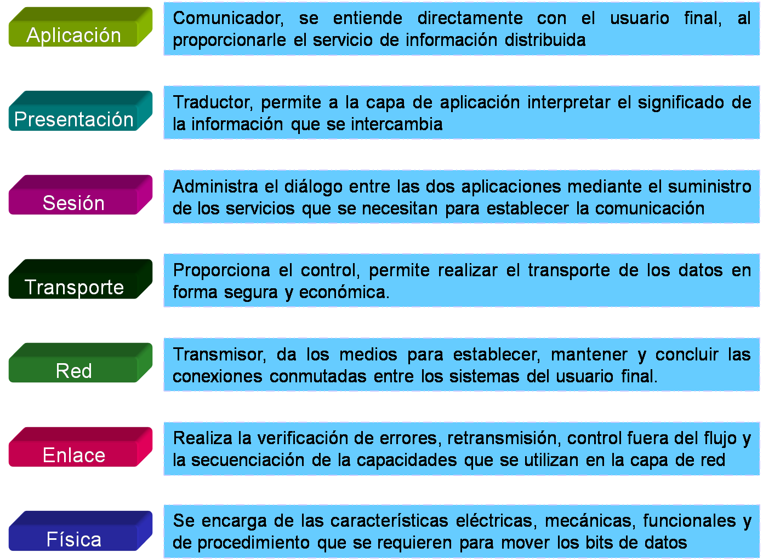
MODELO OSI

Slide 13
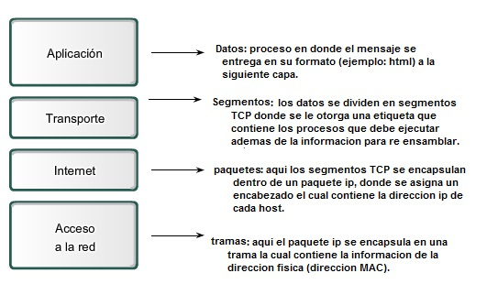
Modelo TCP/IP

Slide 14
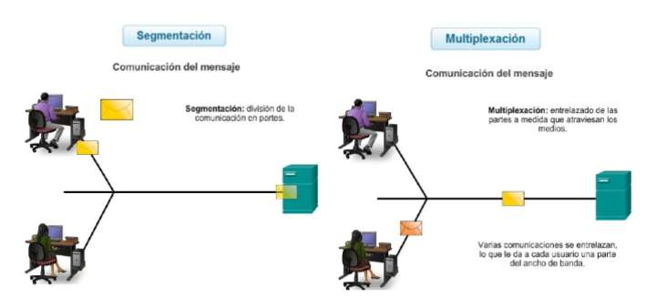

Slide 15
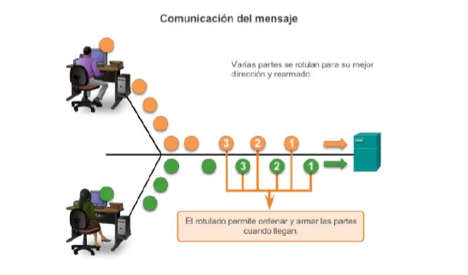

Slide 16
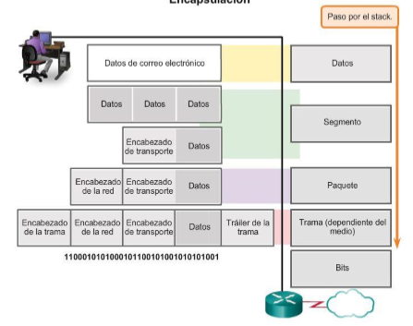
Encapsulación y PDU

Slide 17
Direcciones de red y direcciones de enlace de datos
Dirección de red
La dirección lógica de la capa de red, o capa 3, contiene la información necesaria para enviar el paquete IP desde el dispositivo de origen hasta el dispositivo de destino. Una dirección IP de capa 3 tiene dos partes: el prefijo de red y la parte de host.
Los routers utilizan el prefijo de red para reenviar el paquete a la red adecuada. El último router de la ruta utiliza la parte de host para enviar el paquete al dispositivo de destino.
Los paquetes IP contienen dos direcciones IP:
Dirección IP de origen: la dirección IP del dispositivo emisor.
Dirección IP de destino: la dirección IP del dispositivo receptor. Los routers utilizan la dirección IP de destino para reenviar un paquete a su destino.
Dirección de enlace de datos
La dirección física de la capa de enlace de datos, o capa 2, tiene una función distinta. Su propósito es enviar la trama de enlace de datos desde una interfaz de red hasta otra interfaz de red en la misma red. Antes de que un paquete IP pueda enviarse a través de una red conectada por cable o inalámbrica, se debe encapsular en una trama de enlace de datos de modo que pueda transmitirse a través del medio físico, la red real.
Las LAN Ethernet y las LAN inalámbricas constituyen dos ejemplos de redes que tienen distintos medios físicos, cada uno con su propio tipo de protocolo de enlace de datos.
El paquete IP se encapsula en una trama de enlace de datos para enviarse a la red de destino. Se agregan las direcciones de enlace de datos de origen y de destino, como se muestra en la ilustración:
Dirección de enlace de datos de origen: la dirección física del dispositivo que envía el paquete. Inicialmente, es la NIC que es el origen del paquete IP.
Dirección de enlace de datos de destino: la dirección física de la interfaz de red del router del siguiente salto o de la interfaz de red del dispositivo de destino.

